Slide 1
Introdução ao Deep Learning

Slide 2
Sumário
História do Deep Learning
Introdução
O Perceptron
O Multilayer Perceptron
Porquê “Profundo”?
Porquê agora?
Tipos de Redes
Totalmente Conectada
Convolucional
Recorrente
Variações

Slide 3
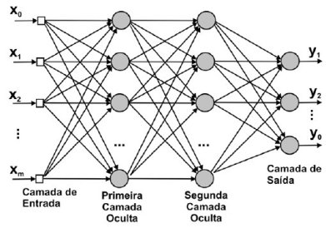
História do Deep Learning
Introdução
Aprendizado Profundo (Deep Learning) refere-se a subárea do Aprendizado de Máquina (Machine Learning) que utiliza de Redes Neurais Artificiais como mecanismo de aprendizado.
Fig 1. Exemplo de Rede Neural Artificial

Slide 4
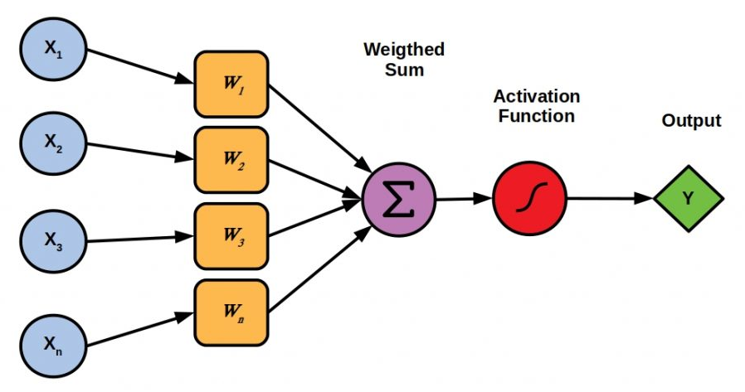
História do Deep Learning
O Perceptron
O Perceptron é um classificador linear binário, ou seja, uma função que decide se se uma certa entrada x, pertence à classe y=0 ou y=1.
Foi inventado em 1958 por Frank Rosenblatt, e contém fortes inspirações no neurônio humano.
Entradas
Ex. de Aplicação
Dado um conjunto x de condições climáticas, prever se vai chover (y = 1) ou não (y = 0).
Pesos
Soma
Saída
Função de
Ativação
Fig 2. Exemplo de Perceptron

Slide 5
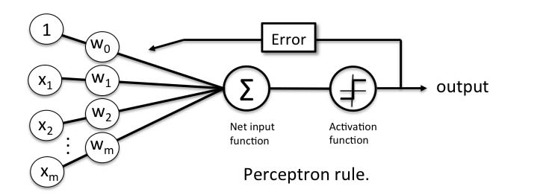
História do Deep Learning
O Perceptron
O algoritmo funciona da seguinte forma:
Cada valor x é multiplicado por seu peso correspondente w
O resultado das multiplicações é somado
Caso o resultado seja maior ou igual a 0, y será 1
Caso o resultado seja menor que 0, y será 0
Os pesos w são ajustados caso o algoritmo erre.
Fig 3. Treinamento do Perceptron

Slide 6
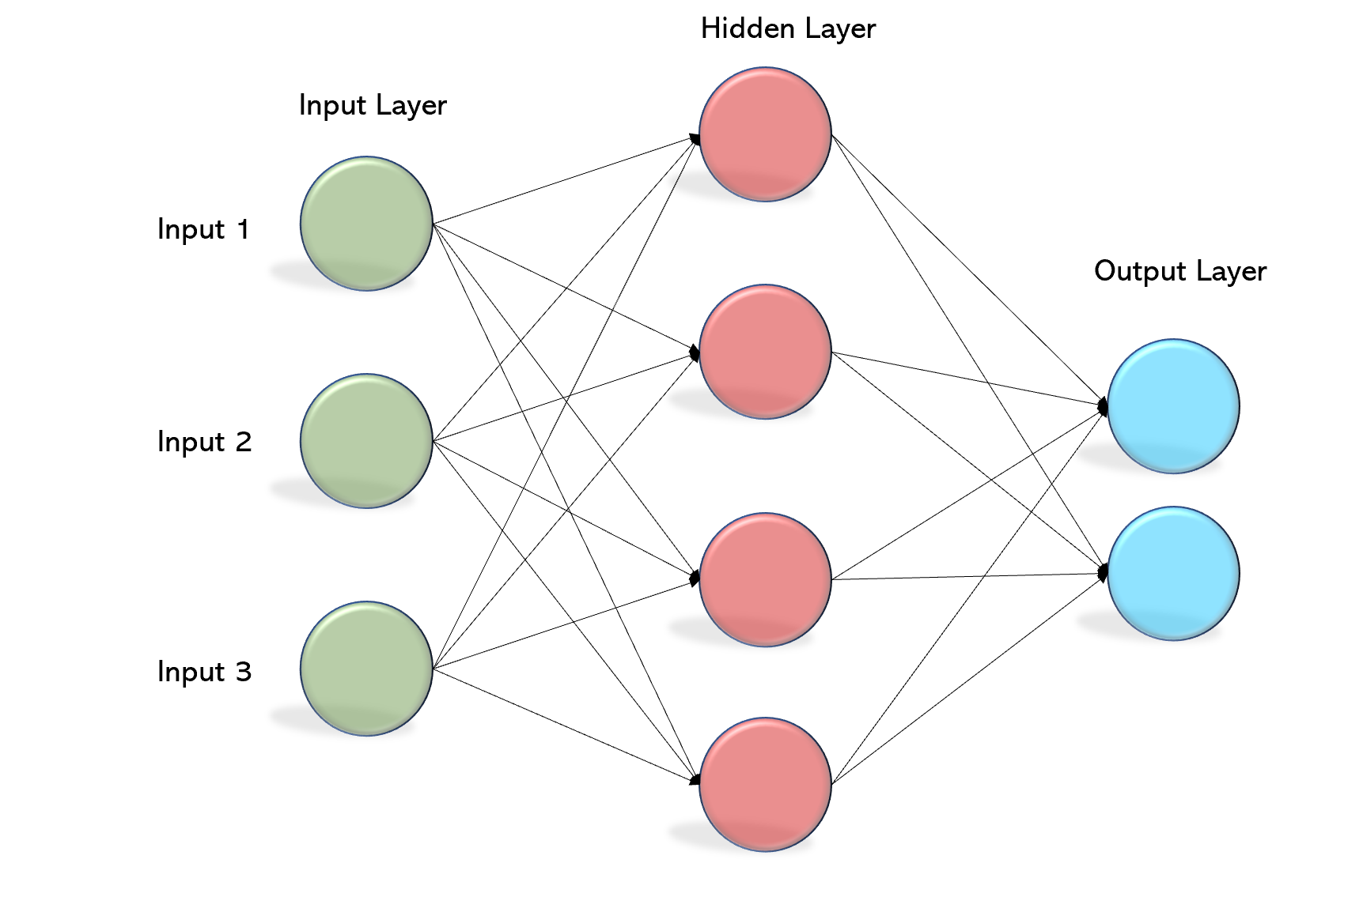
História do Deep Learning
O Multilayer Perceptron
O Perceptron é um algoritmo simples de classificação binária, que se mostrou ineficiente para aplicações complexas. A solução foi “empilhar” “perceptrons” em camadas para criar uma estrutura mais complexa, criando assim o Multi Layer Perceptron (MLP).
O MLP foi capaz de solucionar muitos problemas do Aprendizado de Máquina, superando modelos tradicionais da área.
É nesse contexto que são formados os conceitos de Rede Neural Artificial e Aprendizado Profundo.
Fig 4. Ex. de Multi Layer Perceptron

Slide 7
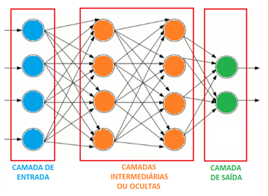
História do Deep Learning
Porquê “Profundo”?
Com o avanço da computação e dos métodos de treinamento, passou-se a utilizar cada vez mais “perceptrons” empilhados, na tentativa de fazer redes capazes de aprender padrões muito complexos.
A profundidade de uma rede diz respeito a quantas camadas existem entre a entrada e a saída.
Fig 5. Camadas escondidas

Slide 8
História do Deep Learning
Porquê agora?
Os principais algoritmos de Deep Learning foram desenvolvidos por volta dos anos 80 e 90, porque somente agora foram capazes de ser aplicados?

Slide 9
História do Deep Learning
Porquê agora?
Os principais algoritmos de Deep Learning foram desenvolvidos por volta dos anos 80 e 90, porque somente agora foram capazes de ser aplicados?
Hardware - Redes Neurais Artificiais envolvem milhares, às vezes, milhões, de cálculos, tornando-as inviáveis para os computadores antigos. Com o desenvolvimento de novas CPUs e, especialmente, com a chegada das GPUs, foi possível alcançar o poder computacional necessário .

Slide 10
História do Deep Learning
Porquê agora?
Os principais algoritmos de Deep Learning foram desenvolvidos por volta dos anos 80 e 90, porque somente agora foram capazes de ser aplicados?
Hardware - Redes Neurais Artificiais envolvem milhares, às vezes, milhões, de cálculos, tornando-as inviáveis para os computadores antigos. Com o desenvolvimento de novas CPUs e, especialmente, com a chegada das GPUs, foi possível alcançar o poder computacional necessário .
Dados - A popularização da internet e o aumento da capacidade de armazenamento de dados permitiu a grandes empresas a coleta de milhões de Gigabytes de informação bruta para alimentar seus modelos.

Slide 11
História do Deep Learning
Porquê agora?
Os principais algoritmos de Deep Learning foram desenvolvidos por volta dos anos 80 e 90, porque somente agora foram capazes de ser aplicados?
Hardware - Redes Neurais Artificiais envolvem milhares, às vezes, milhões, de cálculos, tornando-as inviáveis para os computadores antigos. Com o desenvolvimento de novas CPUs e, especialmente, com a chegada das GPUs, foi possível alcançar o poder computacional necessário .
Dados - A popularização da internet e o aumento da capacidade de armazenamento de dados permitiu a grandes empresas a coleta de milhões de Gigabytes de informação bruta para alimentar seus modelos.
Algoritmos - Faltava, ainda, o conhecimento necessário para treinar adequadamente redes muito profundas. A partir de 2009, pesquisas conseguiram resolver muitos dos problemas que essas redes apresentavam, além de progressos na otimização do Backpropagation.

Slide 12
Tipos de redes
O que é uma Rede Neural?
Uma Rede Neural Artificial é um modelo matemático inspirado pelo cérebro humano, capaz de realizar transformações sucessivas em um conjunto de dados.
Sua estrutura é composta por neurônios, unidades básicas de processamento, organizados em camadas.
O tipo de processamento feito pelos neurônios, como eles se organizam nas camadas, como a informação é transmitida, vão definir o tipo da rede.

Slide 13
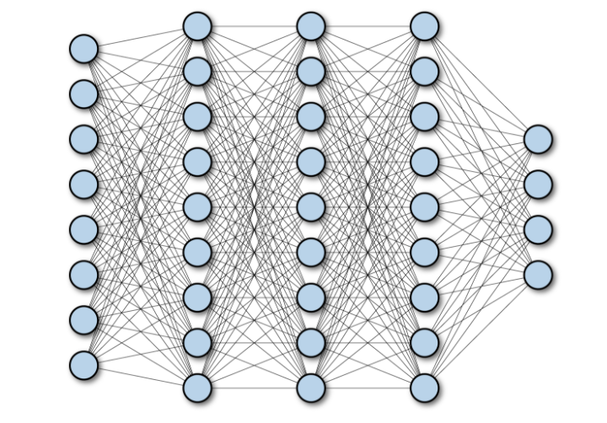
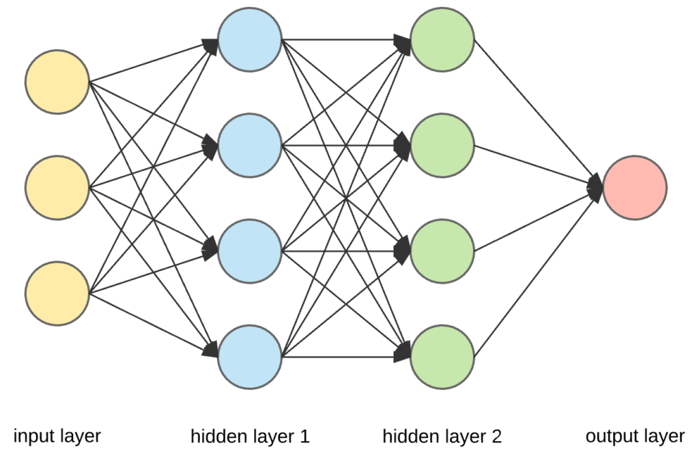
Tipos de redes
Totalmente conectada
Um Rede Neural Totalmente Conectada é uma rede composta por camadas Totalmente Conectadas (Fully Connected), cuja principal propriedade é que cada neurônio seu é conectado a todos os neurônios da camada anterior.
Fig 6 e 7. Redes Fully Connected

Slide 14
Tipos de redes
Totalmente conectada
Neste contexto, o termo “conectado” pode ser interpretado como “recebe informação de”.
Um MLP, por exemplo, é uma Rede Profunda Totalmente Conectada.
São as redes mais comuns para solução de problemas genéricos, que não envolvem processamento de imagem, áudio, sequências.

Slide 15
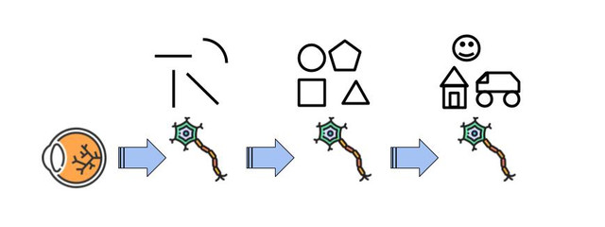
Tipos de redes
Convolucionais
As Redes Neurais Convolucionais baseiam-se no comportamento do cérebro animal durante o processo de identificação de uma imagem.
Percebeu-se que a informação da imagem não flui ponto-a-ponto como em uma rede Fully Connected, mas sim pela resposta local de neurônios a padrões específicos, como linhas horizontais, verticais, inclinadas, círculos, etc.
Fig 8. Visão animal

Slide 16
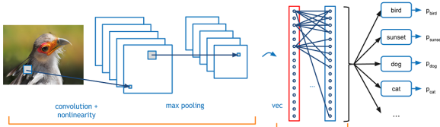
Tipos de redes
Convolucionais
Uma Camada Convolucional é composta por filtros responsáveis por varrer o dado e responder a padrões específicos.
Por exemplo, uma rede responsável por identificar pássaros em uma imagem, terá um filtro que “identifica” a presença de um bico.
Fig 9. Rede Convolucional

Slide 17
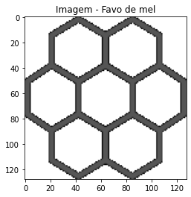
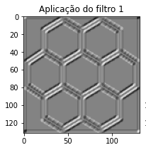
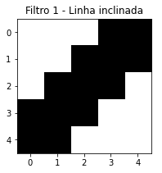
Tipos de redes
Convolucionais
São a principal solução atual para o processamento de imagens.
Reduzem enormemente o custo computacional do processamento de imagens em relação às redes Fully Connected.
O nome “Convolucional” vêm da operação matemática “convolução”, que pode ser entendida como a aplicação de um filtro sobre uma imagem. O resultado final da operação será uma matriz com picos nos locais onde ela mais se assemelha ao formato do filtro.
Fig 10. Exemplo de aplicação de filtro sobre imagem

Slide 18
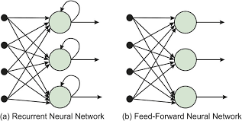
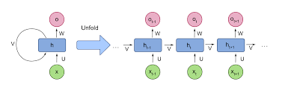
Tipos de redes
Recorrentes
Redes Recorrentes são redes que possuem conexões recorrentes, i.e., que permitem o fluxo de informação na direção saída -> entrada.
São a principal solução para o processamento de sequências como textos, músicas, ações, clima, etc.
Fig 11. Desdobramento de uma camada recorrente
Fig 12. Neurônio recorrente vs neurônio feed-forward

Slide 19
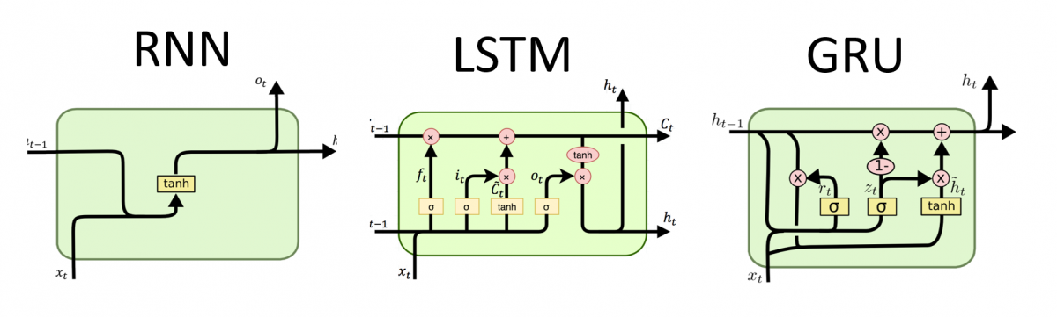
Tipos de redes
Recorrentes
Ao permitir que a informação flua de volta para o começo, a rede ganha um tipo de ‘memória’ sobre os dados da sequência que já passaram.
Existem duas variações famosas das camadas recorrentes, a LSTM (Long-Short Term Memory) e a GRU (Gated Recurrent Unit), ambas com otimizações sobre a “memória”.
Fig 13. Variações da Camada Recorrente

Slide 20
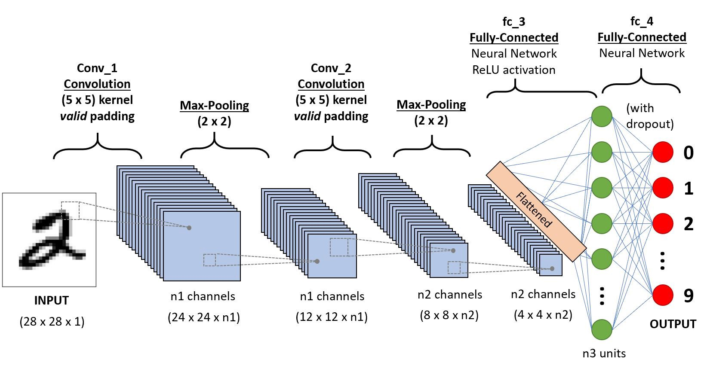
Tipos de redes
Variações
Embora as redes possam ser definidas a partir das camadas que as compõem, o cenário mais comum é uma solução composta por camadas mistas.
Por exemplo, uma rede de análise de vídeos pode ter camadas recorrentes e convolucionais trabalhando junto.
Redes responsáveis por classificação de textos possuem camadas recorrentes, convolucionais e totalmente conectadas.
Fig 14. Rede Convolucional + Fully Connected para classificação de dígitos

Slide 21
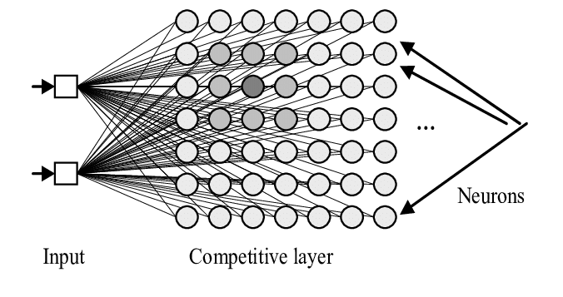
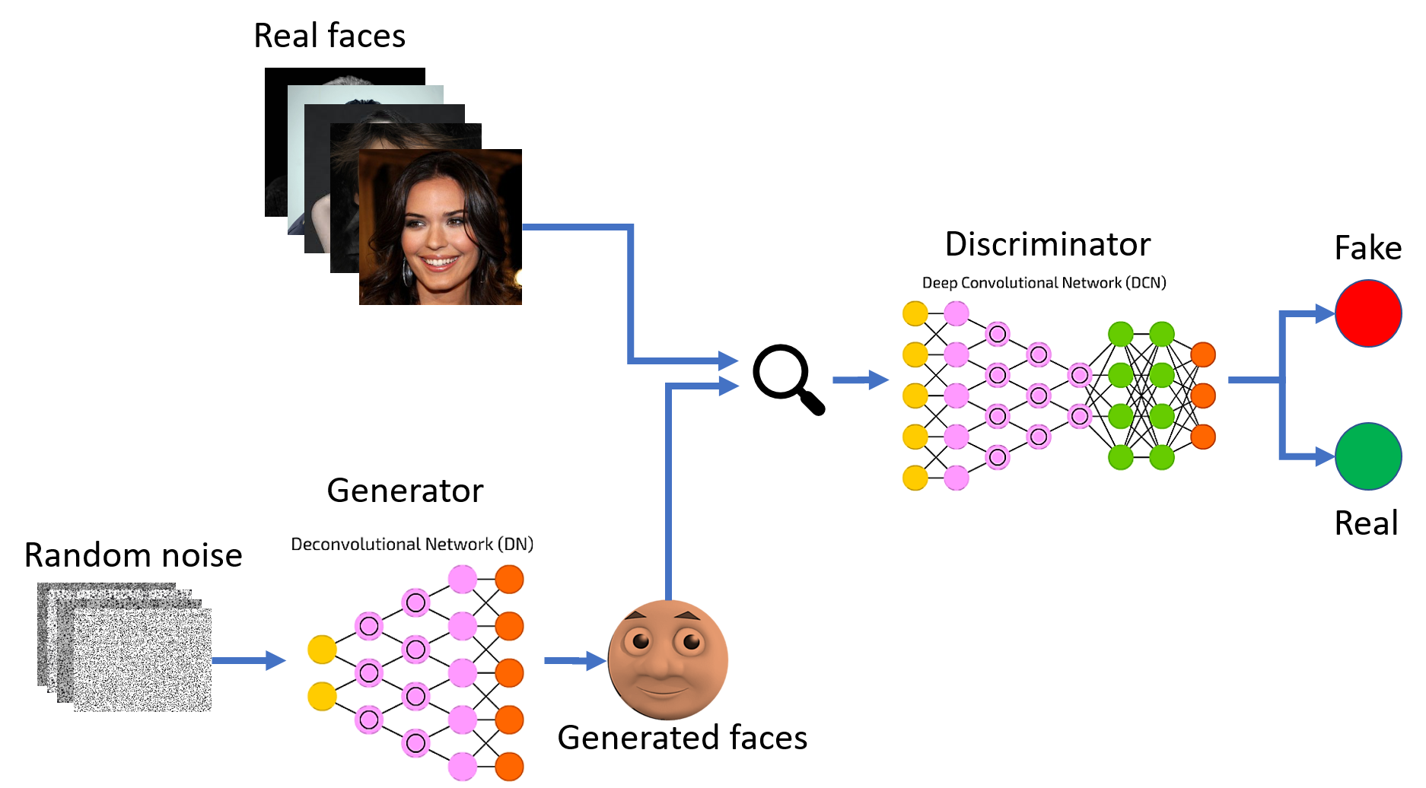
Tipos de redes
Variações
Além disso, as arquiteturas apresentadas aqui são somente as 3 principais, existe um universo de outros tipos de redes com propósitos mais específicos.
Fig 15. Mapa de Kohonen
Fig 16. Generative Adversinal Networks (GANS)

Slide 22
FIM

